Slide 1
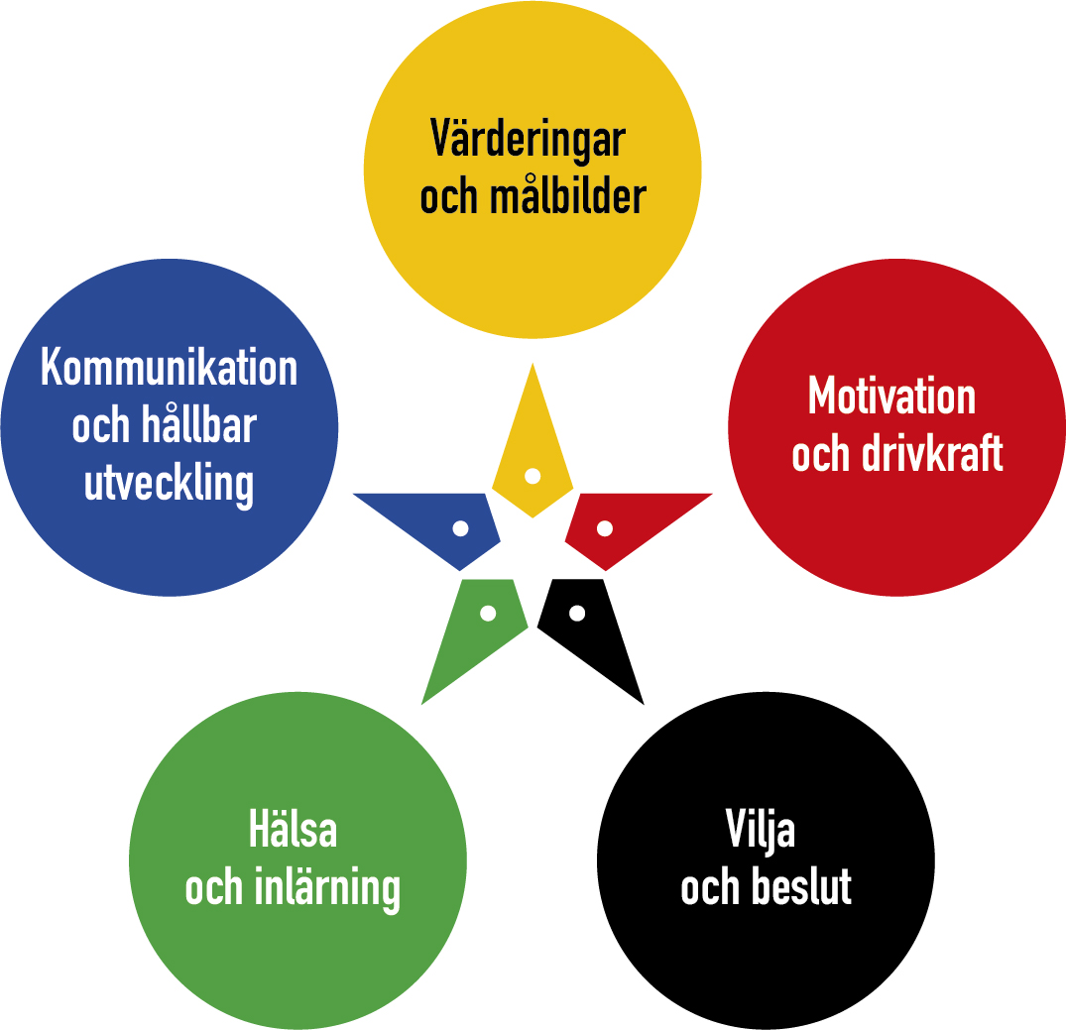
Motivationslyftet by Star for Life
Notes:
Förklara att Motivationslyftet handlar om att:
Rusta eleverna inför framtiden där eleverna får träna och utveckla både kognitiva och icke-kognitivia förmågor
Syftet med Motivationslyftet är att eleverna får verktyg för att må bra och prestera – nu och i framtiden.
Förmågorna tränas kontinuerligt på mentorstid och i olika ämnen där eleverna får ta del av fakta och forskning och arbetar med detta både individuellt och i grupp. Kunskaperna befästs genom olika arbetssätt och praktisk-estetisk inslag, t ex bilder.

Slide 2
Film om Motivationslyftet
Visa film från hemsidan
www.motivationslyftet.se

Slide 3
Förmågor som tränas denna termin:
Modul 1 - Värderingar och målbilder
Att välja sina värderingar
Att välja sitt förhållningssätt/mindset
Att välja sina målbilder
Notes:
Denna termin tränar vi dessa förmågor:
ATT VÄLJA SINA VÄRDERINGAR
• Att bli medveten om sina värderingar, sina åsikter och stå upp för dem.
ATT VÄLJA SITT FÖRHÅLLNINGSSÄTT/MINDSET • Att förstå att människans hjärna är utvecklingsbar och att det handlar om träning.
• Att kunna se på en situation utifrån.
• Att fokusera på vad du kan påverka.
• Att träna på att vara närvarande i nuet.
• Att träna på att förstärka positiva erfarenheter(minnen) för att kunna återvända till dem för att hämta kraft och självförtroende i nya situationer.
ATT VÄLJA SINA MÅLBILDER
• Att förstå betydelsen av konkreta målbilder för vår hjärna.
• Att skapa egna och gemensamma målbilder med konkreta verktyg.

Slide 4

Stöd i styrdokumenten
Värderingar och målbilder
Eleven
tar ett personligt ansvar för sina studier och sin arbetsmiljö,
successivt utövar ett allt större inflytande över sin utbildning och det inre arbetet i skolan,
kan lära, utforska och arbeta både självständigt och tillsammans med andra,
kan känna tillit till sin egen förmåga,
respekterar andra människors egenvärde
Notes:
Motivationslyftet bygger på skolans styrdokument Lgr 11(läroplan) och barnkonventionen och FNs globala hållbarhetsmål.
Här kan ni se några av de övergripande målen i kap 1-2 som vi jobbar med denna termin.

Slide 5

Att välja sina värderingar
Värderingar och målbilder
Notes:
Inom Motivationslyftet använder vi olika verktyg som hjälper oss förstå hur vi människor fungerar. Den första förmågan vi jobbar med är att bli medveten om egna och andras värderingar. Våra värderingar är det som är viktigt för oss, och som visar sig i våra attityder och beteenden.
Motivationslyftet använder visuella symboler för att hjärnan lättare kommer ihåg med hjälp av bilder. För att få en bild av hur hjärnan fungerar kan du tänka på en byrå, i byrån finns det olika lådor. Hjärnan sorterar in allt vi upplever i hjärnans ”värderingsbyrå” precis som vi sorterar in kläder för att hjärnan vill vara effektiv och ha kontroll. Vi har lådor om oss själva, om andra människor, andra kulturer mm. När värderingar blir förutfattade meningar kan de begränsa oss och vi går miste om nya erfarenheter, upplevelser och att lära känna nya människor.
Övning:
Om vi skulle dra ut lådan med ordet kritik - vad betyder ordet kritik för dig? Förklara för den som sitter bredvid dig vad du lägger för värderingar i ordet kritik.
Låt någon få dela med sig. Förklara att kritik är en annan persons åsikt- du kan hålla med eller inte, du kan lära dig något av det eller inte, - men det är alltid en annan människas åsikt.

Slide 6


Att välja sitt förhållningssätt/mindset
Värderingar och målbilder
Notes:
Nästa förmåga som eleverna tränar är att välja sitt förhållningssätt, sitt mindset.
Senaste forskning visar att våra förmågor och vår intelligens alltid kan tränas – vår hjärna slutar aldrig att utvecklas.
(Forskare Torkel Klingberg – Karolinska institutet mfl.). Bara vetskapen om att hjärnan är utvecklingsbar (dynamisk/växande) påverkar studieresultaten. Elever som vet att de kan utvecklas vågar prova och förstår att träning ger effekt och att misslyckas är en del i utvecklingen.
Vår målsättning är att vi tillsammans med er vårdnadshavare kan hjälpa ungdomarna att välja sitt förhållningssätt till skolan, utmaningar i vardagen och misstag.
Övning – skattkistan
Skattkistan handlar om att se vad du kan påverka och inte påverka/förändra. Vad lägger du tid och energi på? (diskutera)
Detta verktyg används också vid återkoppling/konstruktiv kritik, t ex vid utvecklingssamtal. Ni kanske har hört uttrycken: Feedback – Feedforward?
När du har positiv kritik – ge feedback (återkoppla bakåt, till något som hänt).. När du har negativ kritik – ge feedforward (återkoppla framåt, utveckling). Det som händer i framtiden är möjligt att förändra – det ligger i vår skattkista.
Diskutera i mindre grupper hur vi kan ge våra ungdomar feedback och feedforward i denna situation: Din ungdom kommer hem för sent för andra gången denna vecka. Vilken konstruktiv kritik skull ni kunna ge i denna situation med hjälp av skattkistan för att fokusera på vad den kan påverka och förändra till nästa gång?

Slide 7

Läs gärna mer på: www.motivationslyftet.se

